Slide 1

辣椒水/球棒衝突事件 時事分析
N094220002 羅育琦、N094220031 施善騫
N094220025 蘇則融

Slide 2
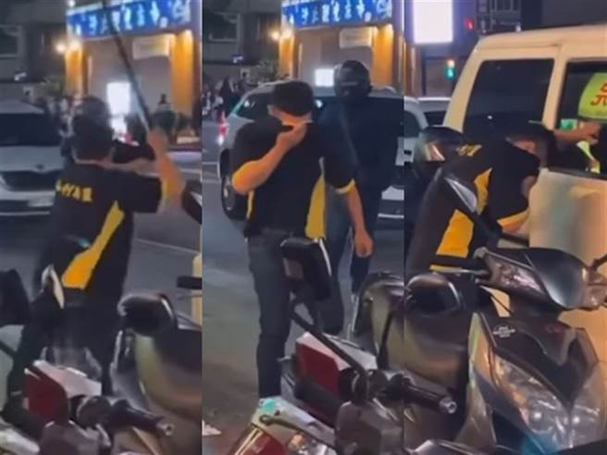
研究動機
俗話說的好「歹年冬多瘋人」，在這逐漸變冷的後疫情寒冬時刻，許多人都 按耐不住關了這麼久的情緒，開始跑出來亂跑了。最近就發生了一起因為行車糾紛導致雙方發生衝突的事件，A男子下車拿起球棒要攻擊，B男子則拿出辣椒水來反擊，A男立刻被擊潰，眼睛痛得睜不開，失去戰鬥能力。
經由這個事件，各大網購平台辣椒水都陸續缺貨，因此我們想了解最近PTT鄉民對於辣椒水事件的態度，以及挖掘是否有其他忽略到的關聯性事件。

Slide 3
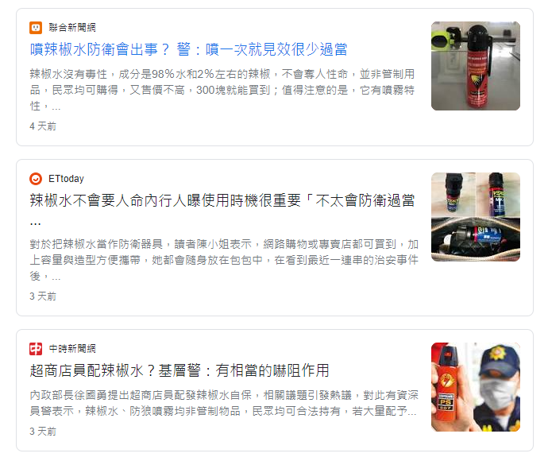
辣椒水/球棒新聞
自從辣椒水對戰球棒哥的新聞出來後，網路各論壇對此都有許多熱烈的討論，以及新聞報導。

Slide 4
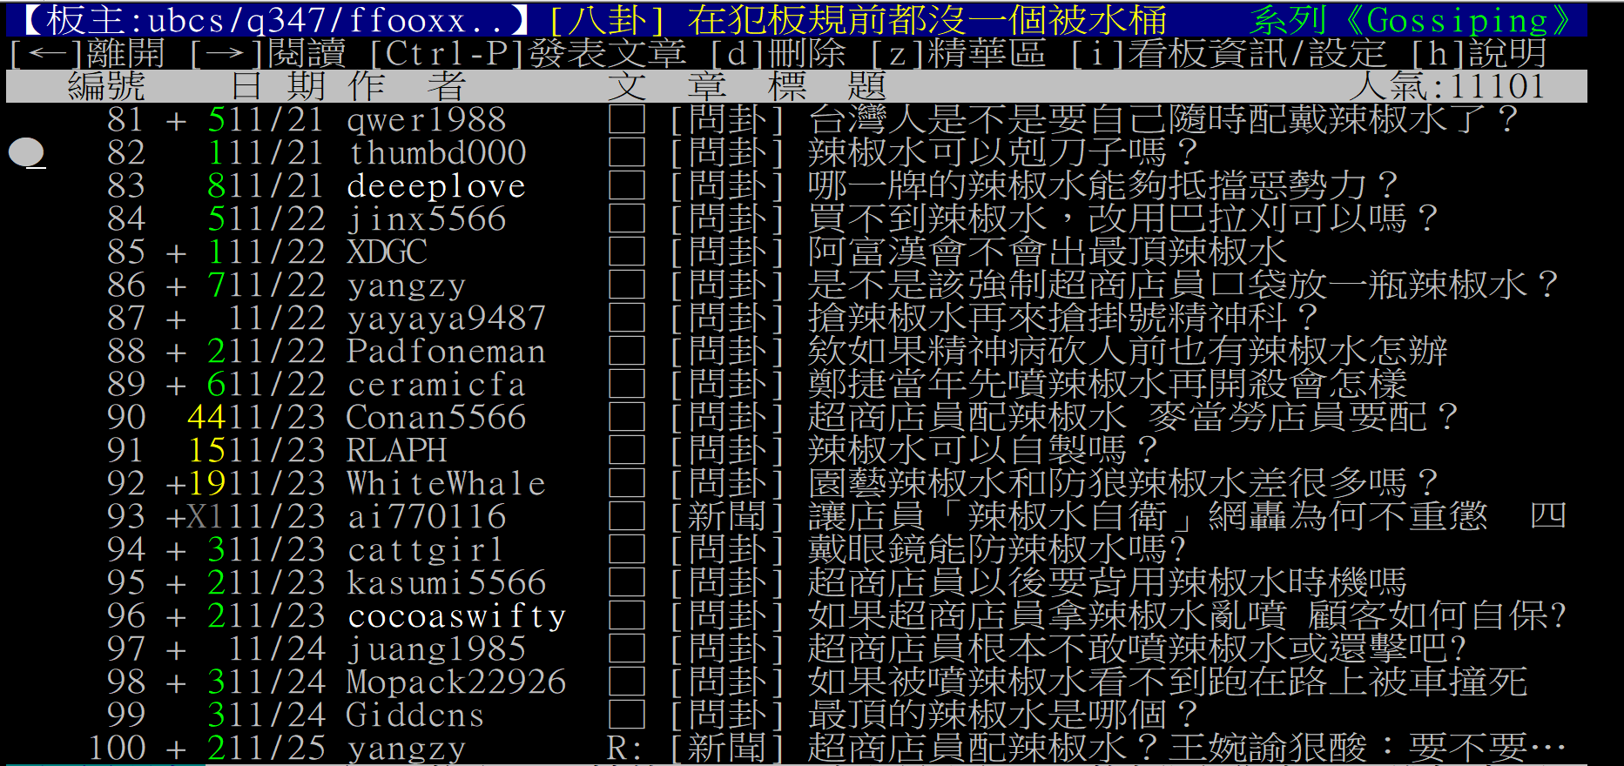
PTT八卦版討論
自從辣椒水對戰球棒哥的新聞出來後，網路各論壇對此都有許多熱烈的討論，以及新聞報導。

Slide 5
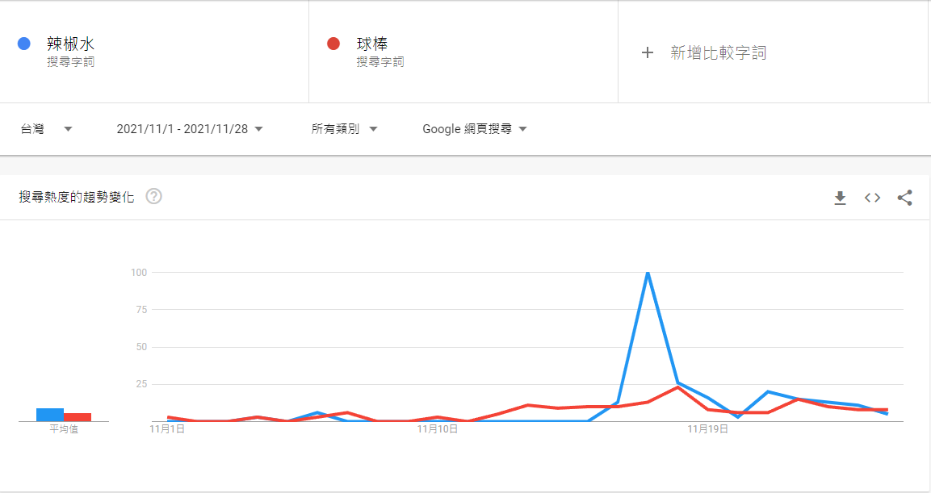
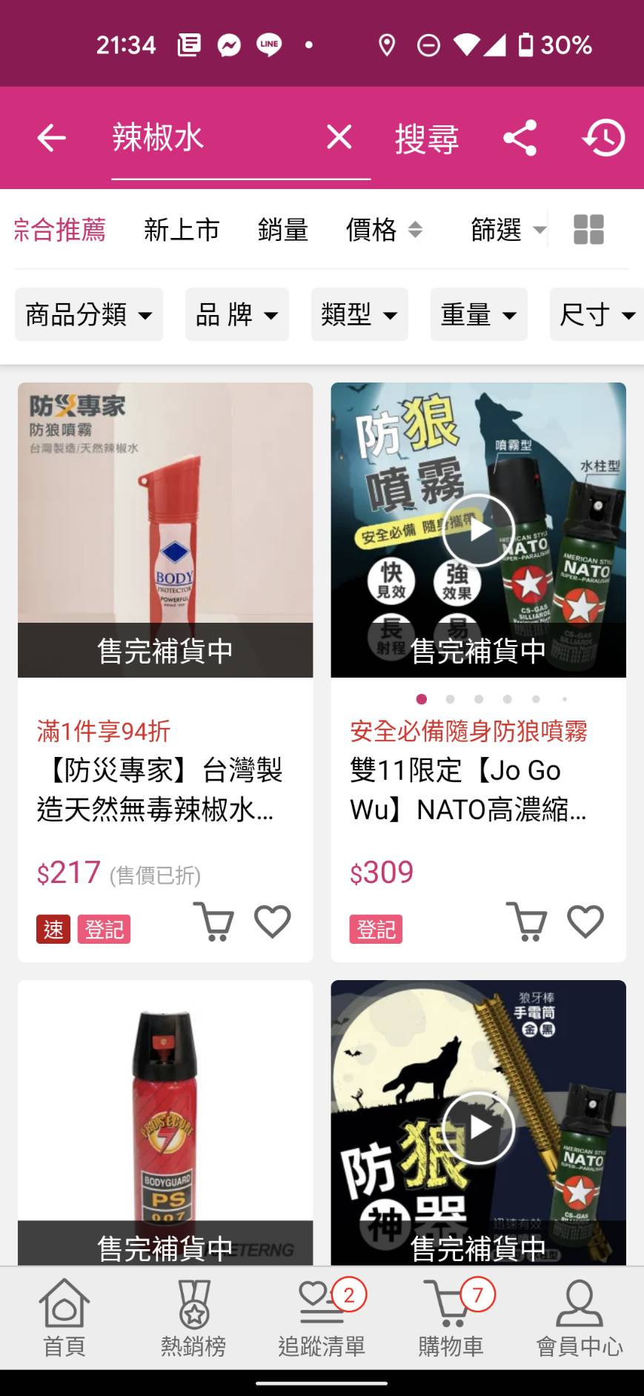
Google Trends
「辣椒水」的關鍵字也在11/17當天達到搜尋最高峰。
各網購平台的辣椒水也都陸續缺貨。

Slide 6
數據來源
來源：PTT八卦版
關鍵字：辣椒水、球棒
區間：11/1~11/28
任務結果：10欄位、673筆
預計針對“推文”的部分 做分析

Slide 7
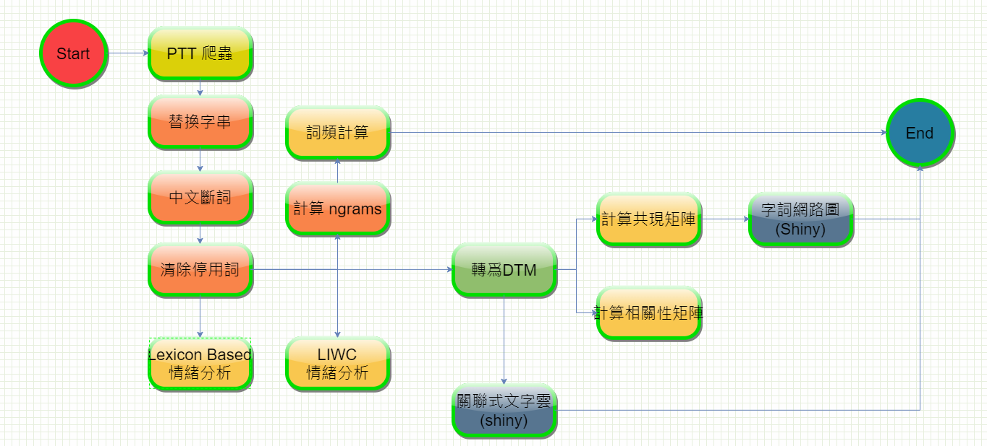
工作流程
透過工作流程平台爬蟲文章，並進行推文的替換字串去除不必要的文字，以利後續資料判讀能更精準。

Slide 8
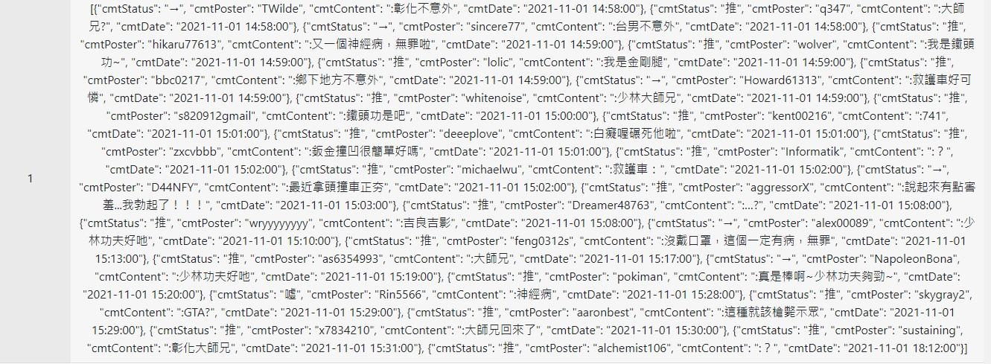
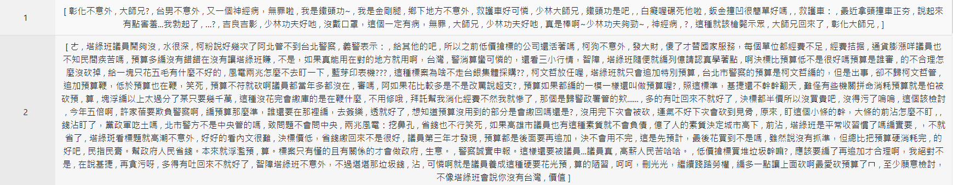
字串替換

Slide 9
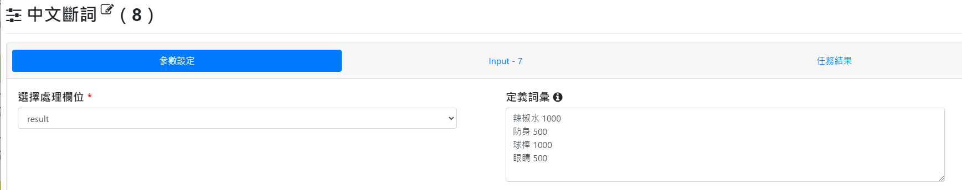
進行中文斷詞

Slide 10
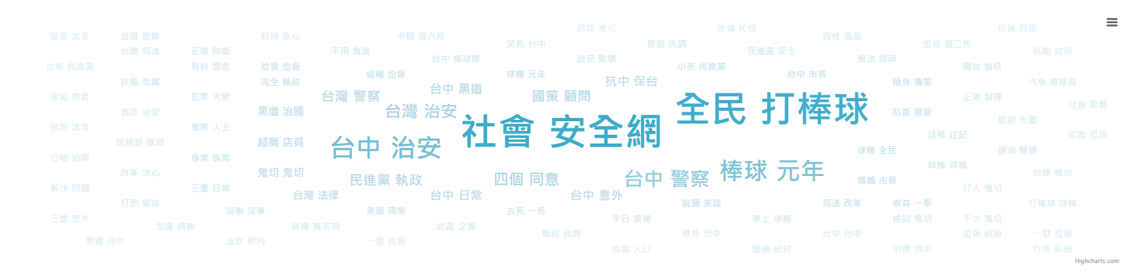
詞頻計算
在鄉民推文的文字中，出現最頻繁的為社會 安全網、全民 打棒球、台中 治安這三個，顯示大家對於
近期治安問題感到擔憂，強化社會安全網的議題又再次被納入討論；全民 打棒球則顯示近期鄉民對 此事件也採半調侃的態度來看待。

Slide 11
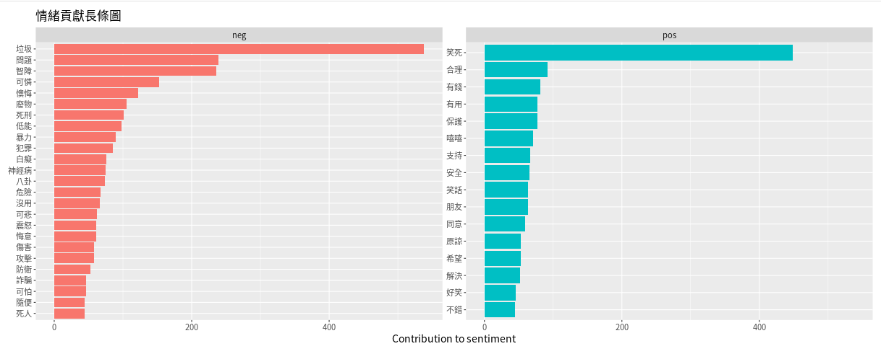
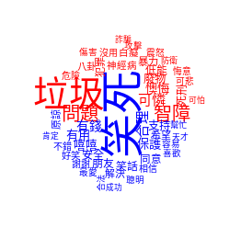
情緒貢獻長條圖
最大正向情緒216、最大負向情緒367 - Lexicon Based情緒分析

Slide 12
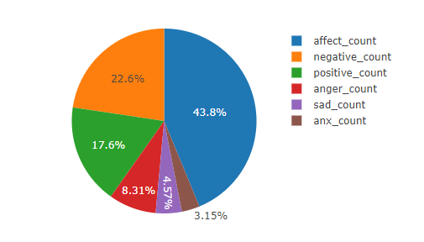
情緒分佈
最大正向情緒67
最大負向情緒83
LIWC情緒分析

Slide 13
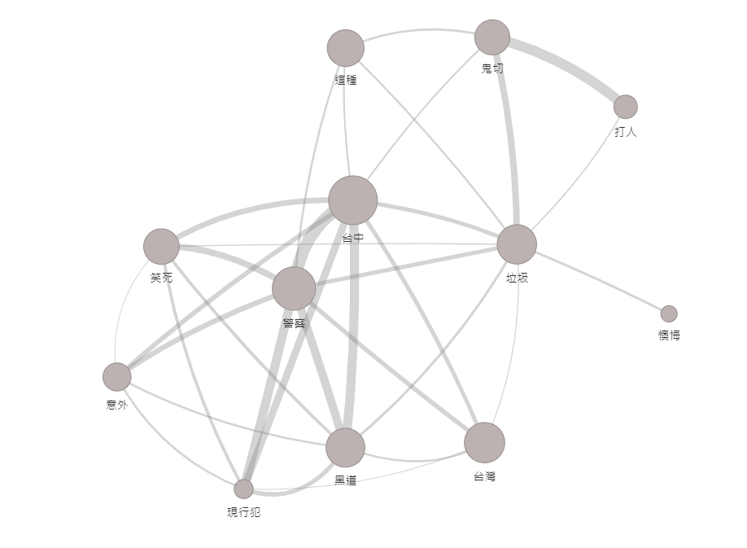
字詞網路圖
從網路圖可以得知，辣椒水與球棒事件雖然分別發生在汐止與台中，但討論都還是圍繞在台中瑪莎拉蒂圍毆事件上。

Slide 14
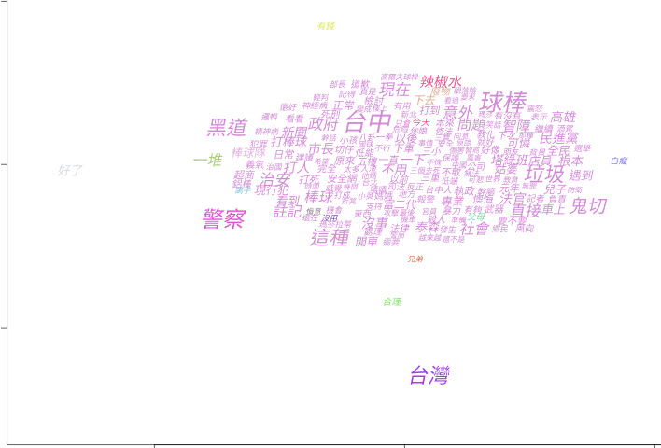
關聯式文字雲

Slide 15
資料分析結果
汐止辣椒水事件、台中瑪莎拉蒂圍毆男大生事件都明顯引起鄉民對於社會安全網的討論
對於此事件負面情緒明顯大過於正面。
就數據本質上衝突都不被社會允許，從情緒分析上可看到「垃圾、智障」等強烈負面字眼， 但對於個案事件還是會出現「棒球隊、全民打棒球、笑死」等詼諧字眼。
八卦版單純是就時事作討論，較不會出現推薦辣椒水賣場的推文產生， 進而無法產生數據上辣椒水銷售與衝突事件的關聯性。

